Slide 3
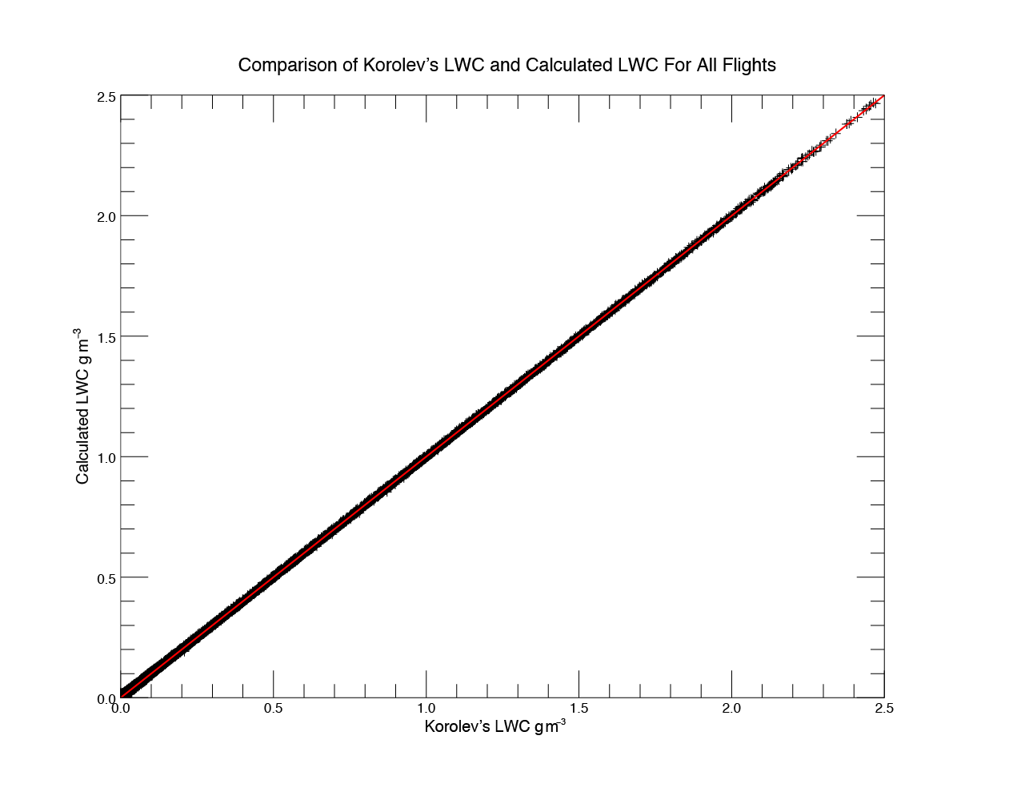

Slide 6
400mb level
500mb level
600mb level
700mb level

